Slide 1

Hvad er
EMC
EMI
ESD

Slide 2
E = Elektro
M = Magnetisk
C = Kompatibilitet

Slide 3
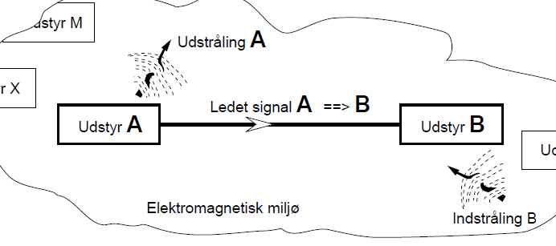
EMC handler om at det udstyr som er produceret jf. EMC direktivet må ikke kunne forstyrre andre enheder eller sig selv, i det nærmiljø det installeres i.

Slide 4
Hvad skal der til for at EMC er
til stedet for el-produktet
Produktet er beskyttet for udstråling af støj
Produktet er beskyttet mod indstråling af støj
Samt immunitet mod at forstyrre sig selv
CE-mærkning af produktet er EMC-direktivet overholdt

Slide 5
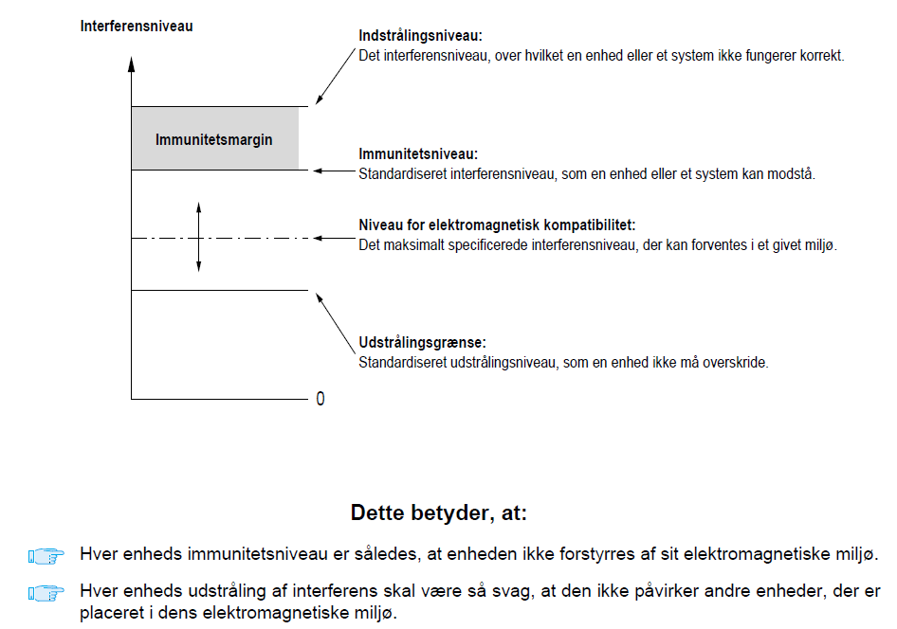
Beskyttet mod udstråling -og indstråling af støj, samt immunitet mod sig selv

Slide 6
Lovgivning og standarter
EMC-direktivet er gennemført i dansk lovgivning med lov 232/2000 om radio- og teleterminaludstyr og elektromagnetiske forhold. Se It- og Telestyrelsen: www.itst.dk
Standart 60364 kap.?
Hvordan skal produktet installeres for at EMC er opfyldt?

Slide 7
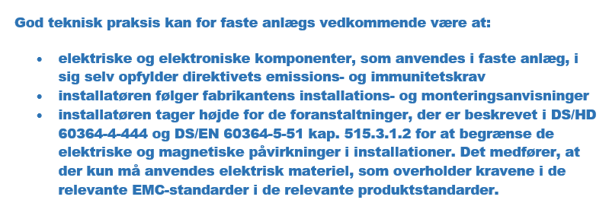

Slide 8
E = Elektro
M = Magnetisk
I = Interference

Slide 9
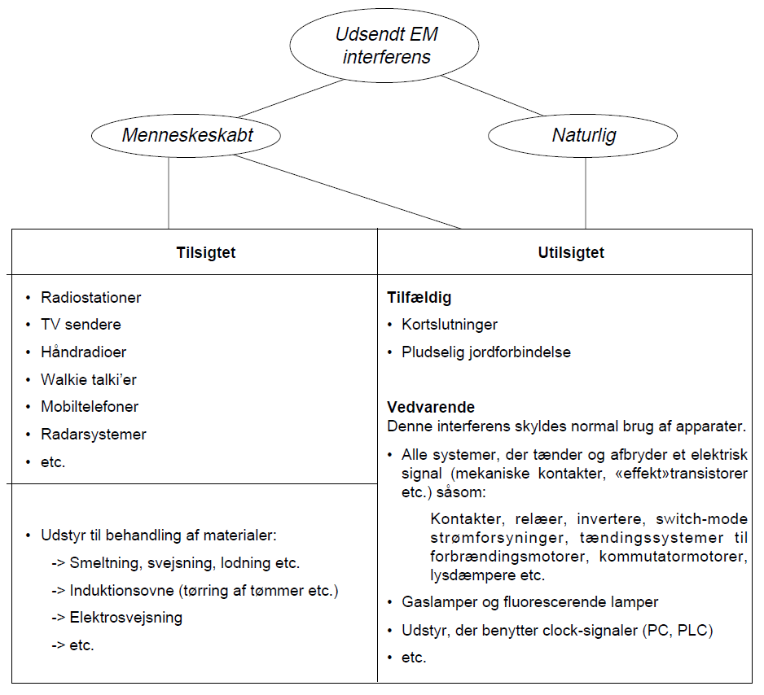
Kilder til EMI
Harmoniske Frekvenser
Transienter

Slide 10
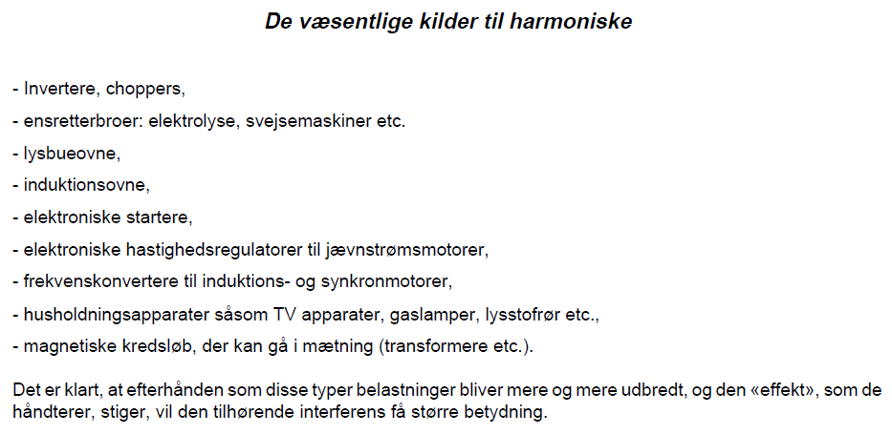
Transienter stammer fra hurtig stillingsændring for mekaniske og især elektroniske «omskiftere».
Når en omskifter arbejder ændres spændingen over dens terminaler meget hurtigt fra dens mærkeværdi til nul
og omvendt. Dette frembringer hurtige, store spændingsvariationer, der kan udbredes langs kabler.

Slide 11
Frekvens interferensen områder
Lavfrekvens (LF) interferens
Højfrekvens (HF) interferens

Slide 12
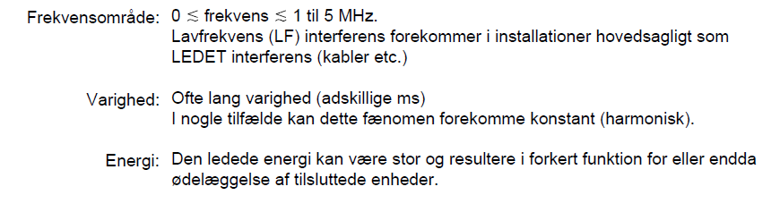
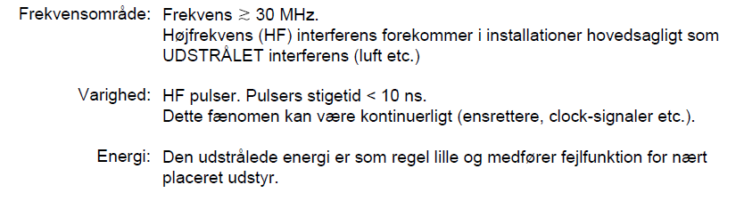
Lavfrekvens (LF) interferens
Højfrekvens (HF) interferens

Slide 13
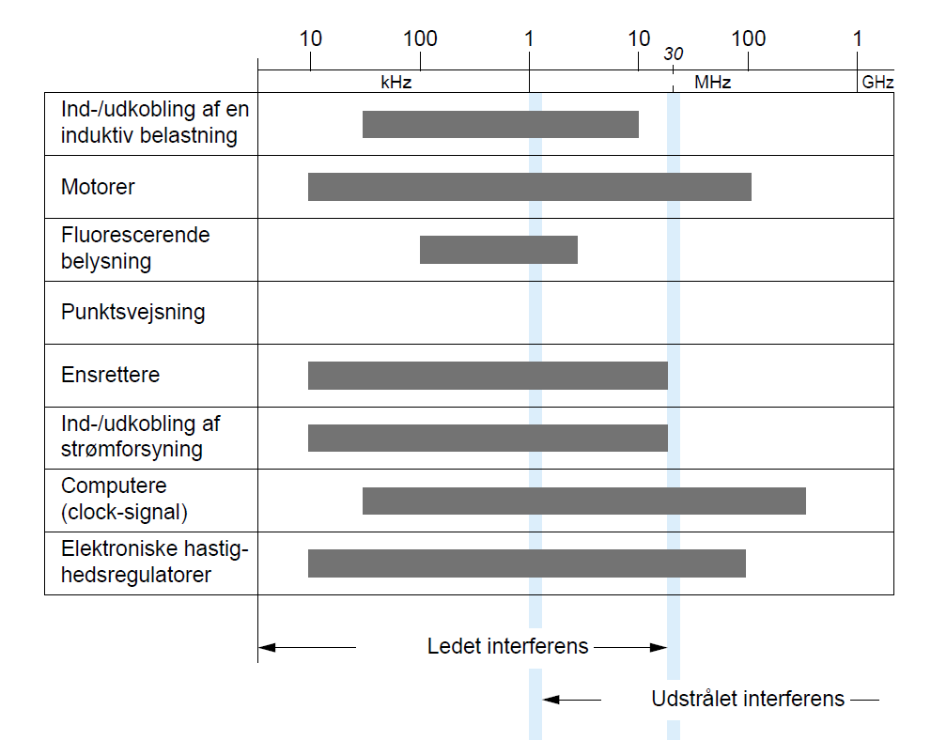
Spektral fordeling for interferens

Slide 14
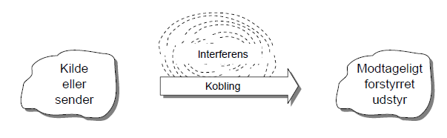
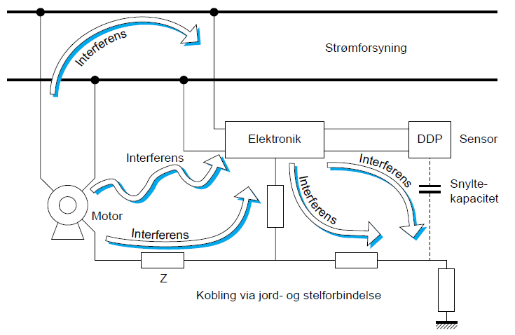
Udbredelsesformer for EMI

Slide 15
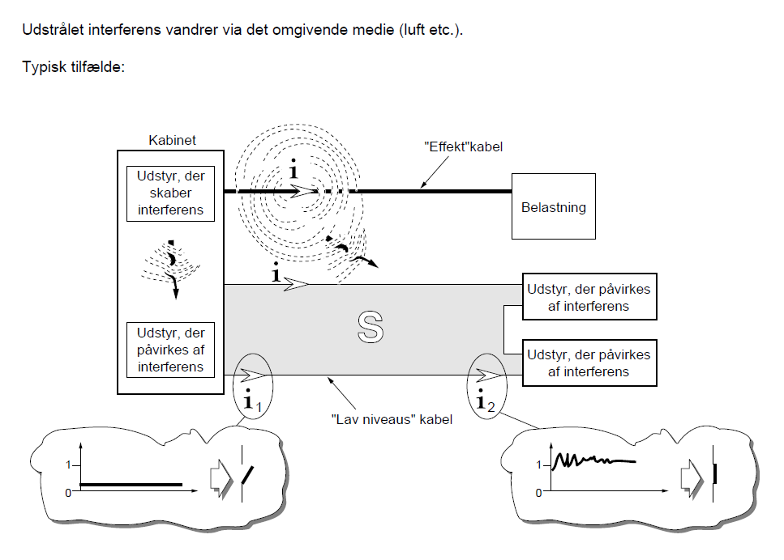
Kobling via udstråling
- Induktiv kobling
- Kapacitiv kobling

Slide 16
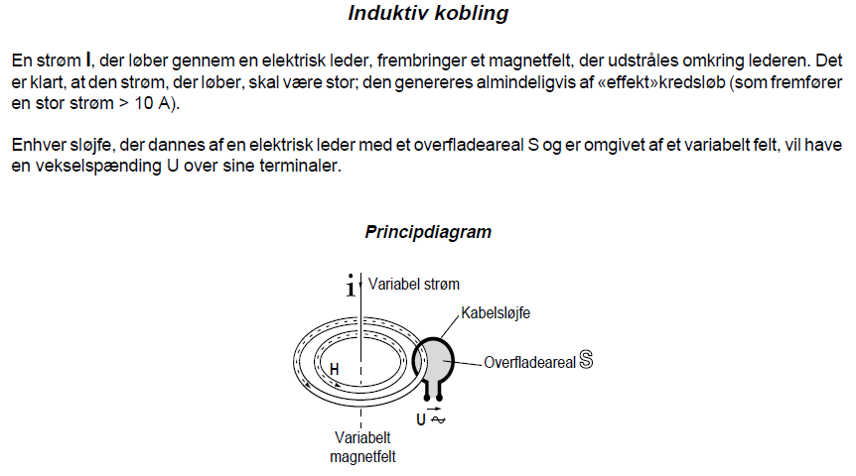

Slide 17
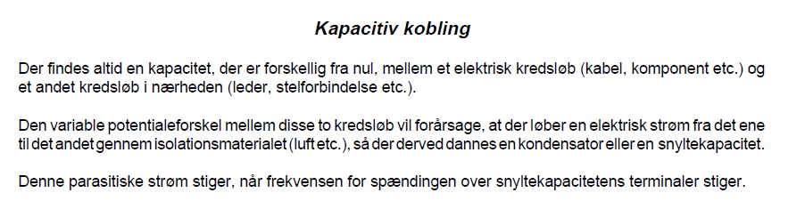
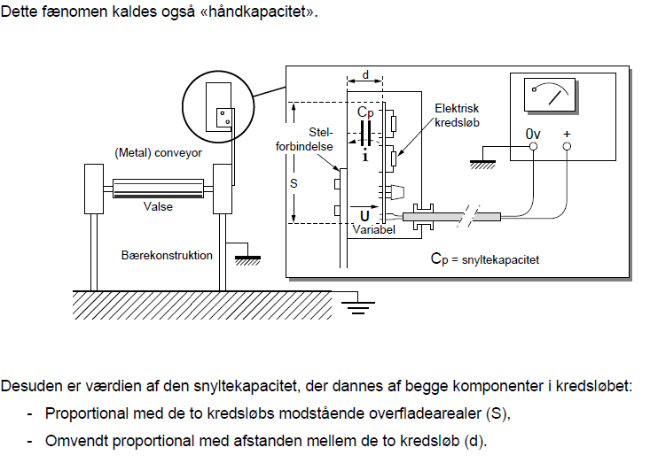

Slide 18
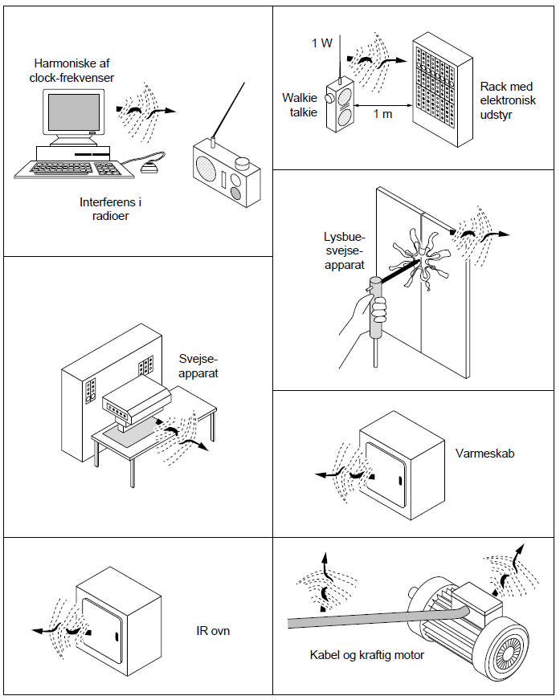

Slide 19
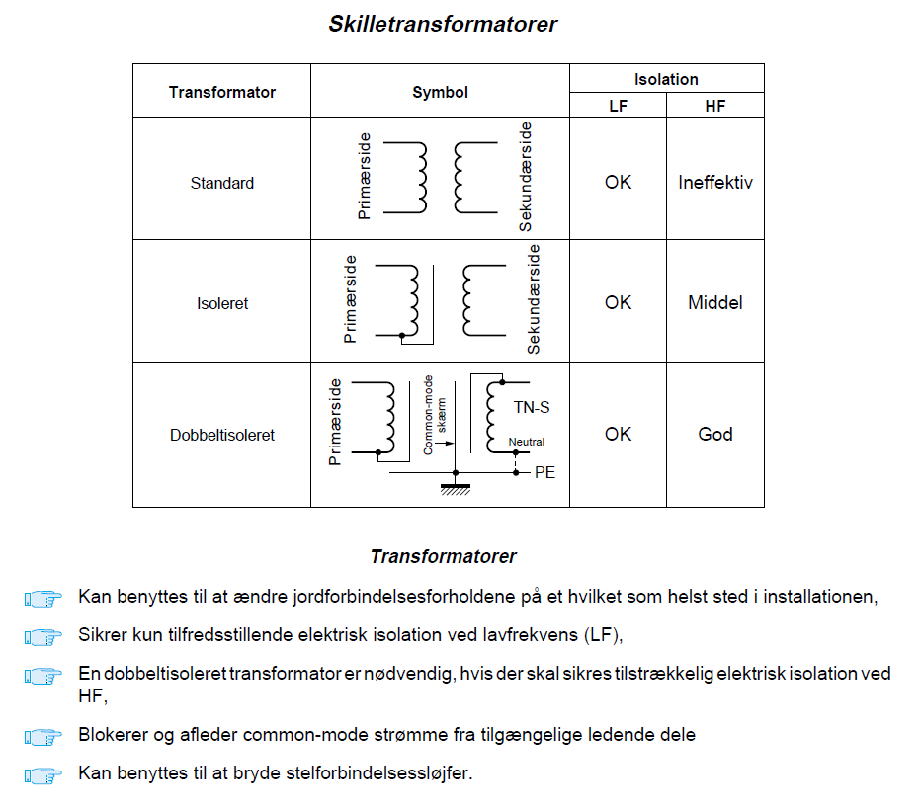
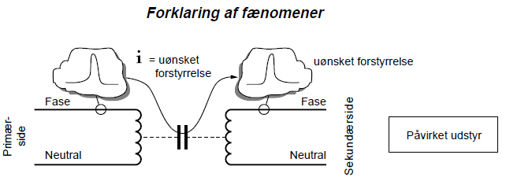
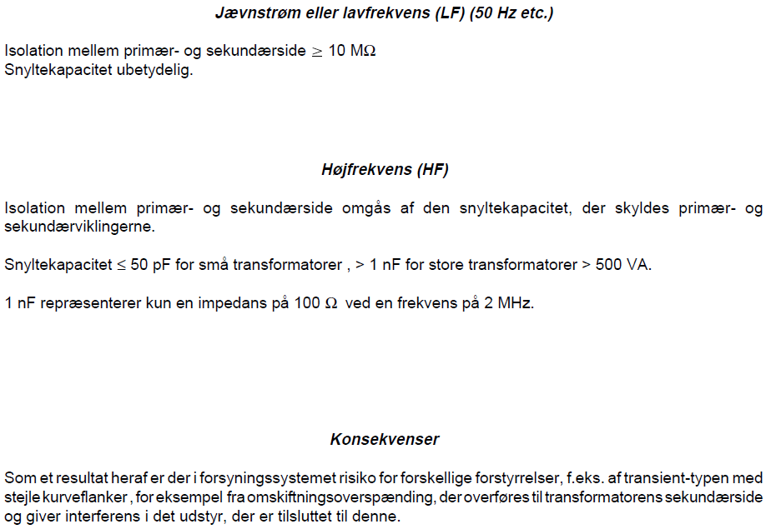
Afkobling af interferens

Slide 20
E = Elektro
S = Statiske
D = udladning
ESD

Slide 21
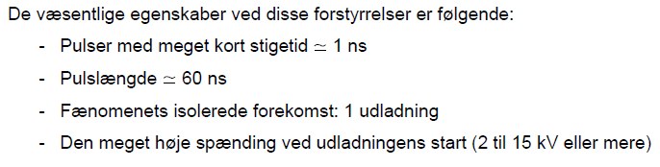
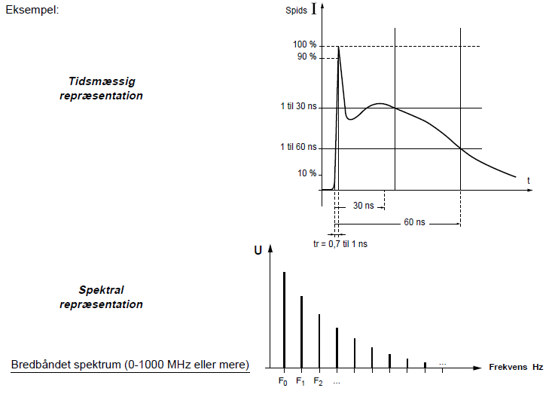
Elektrostatiske udladninger (ESD)

Slide 22

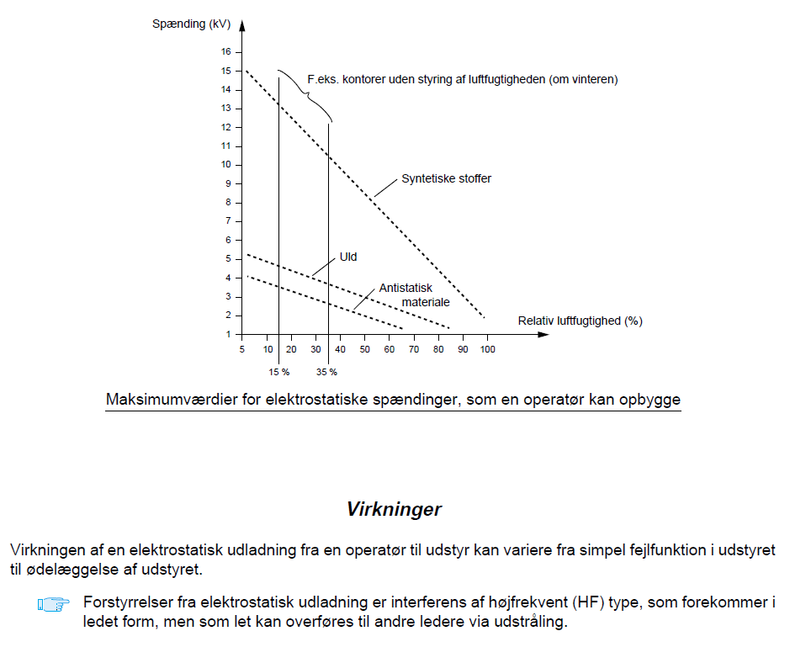

Slide 23
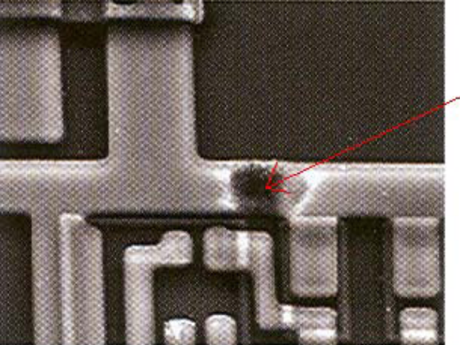
Slået omkuld af statisk elektricitet fra plastbægere
En medarbejder på en plastforarbejdende virksomhed, der bl.a. fremstiller engangs-drikkebægere til kaffe/ te automater.
Efter formning i en maskinen transporteres bægerne med luft gennem et PVC- rør til stablemaskinen.
Da transportluften svigter, klumper bægerne sig sammen i røret.
Medarbejderen vil naturligvis klare situationen, men idet personen begynder at bakse med PVC- røret, sker der fra røret en særdeles kraftig udladning af statisk elektricitet.
Udladningen er så kraftig, at medarbejderen bliver slået omkuld og er ”borte" i nogle sekunder.
På hospitalet konstateres, at personen har fået en svag forbrænding på venstre underarm, samt at personen er fortumlet og har besvær med at tale.
Alt sammen forårsaget af nogle plastbægeres gnidning mod et PVC- rør.
Med til historien hører, at medarbejderne på plastvirksomheden jævnligt blev udsat for små stød fra statisk opladede materialer.
Man havde således fået sine forvarsler og havde haft mulighed for at indføre afhjælpende foranstaltninger, inden ulykken skete.

